Slide 1

Тұсаукесер
Сыртқы жарнама құрылымдары Астана

Slide 2
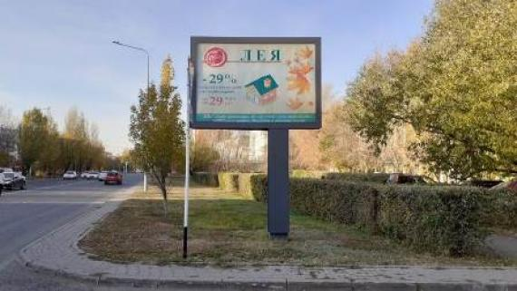
222п
ул. Сатпаева, МС «Дьятково»
Күй
Тегін
Бағасы:
180000
Бүйір:
A
Өлшемі:
Түр:
Ситиборд
Жарықтандыру:
Сонда бар
Салық:
10 МРП
Қысқаша сипаттамасы:

Slide 3
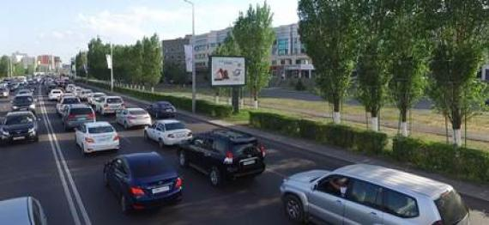
223п
пр. Туран, ТРЦ «Keruen City»
Күй
Тегін
Бағасы:
180000
Бүйір:
A
Өлшемі:
Түр:
Ситиборд
Жарықтандыру:
Жоқ
Салық:
10 МРП
Қысқаша сипаттамасы:

Slide 4
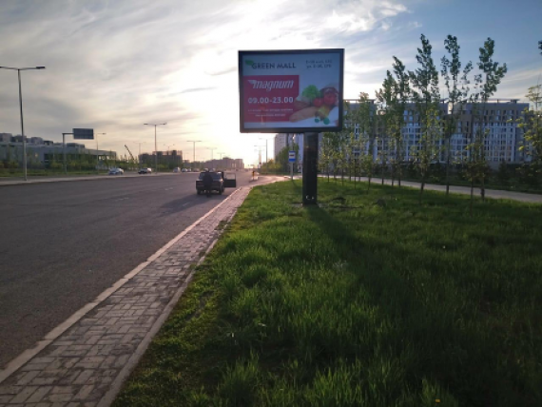
224п
Пр. Туран-ул. Сагынак, ЖК BI City Seoul
Күй
Тегін
Бағасы:
180000
Бүйір:
A
Өлшемі:
Түр:
Ситиборд
Жарықтандыру:
Сонда бар
Салық:
10 МРП
Қысқаша сипаттамасы:

Slide 5
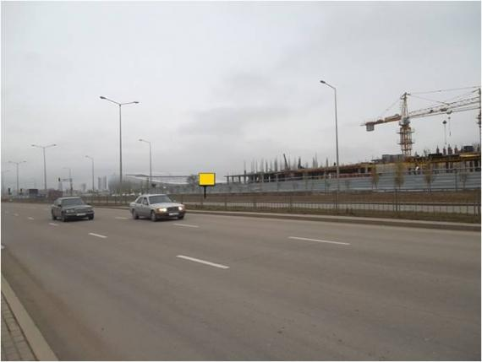
268п
пр.Туран №3 центральный стадион
Күй
Тегін
Бағасы:
180000
Бүйір:
A
Өлшемі:
Түр:
Ситиборд
Жарықтандыру:
Сонда бар
Салық:
10 МРП
Қысқаша сипаттамасы:

Slide 6
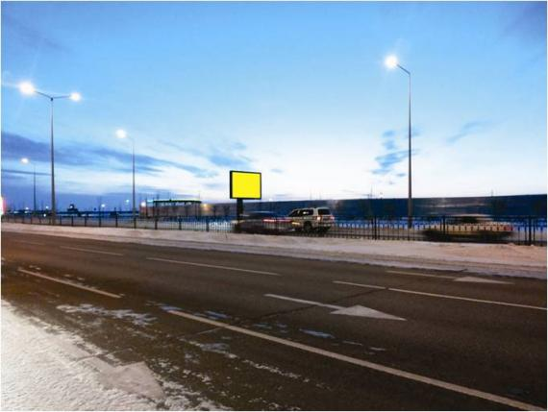
270п
пр.Туран №4 центральный стадион
Күй
Тегін
Бағасы:
180000
Бүйір:
A
Өлшемі:
3 х 4
Түр:
Ситиборд
Жарықтандыру:
Сонда бар
Салық:
10 МРП
Қысқаша сипаттамасы:

Slide 7
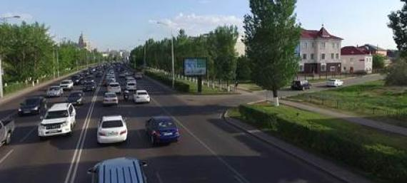
271п
пр. Туран, Центральный парк
Күй
Тегін
Бағасы:
180000
Бүйір:
A
Өлшемі:
Түр:
Ситиборд
Жарықтандыру:
Сонда бар
Салық:
10 МРП
Қысқаша сипаттамасы:

Slide 8
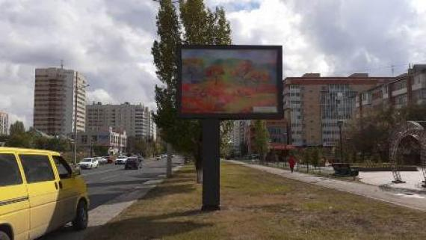
178п
ул. Сатпаева – ул.Майлина, ТД «Жайлы»
Күй
Тегін
Бағасы:
180000
Бүйір:
A
Өлшемі:
Түр:
Ситиборд
Жарықтандыру:
Сонда бар
Салық:
10 МРП
Қысқаша сипаттамасы:

Slide 9
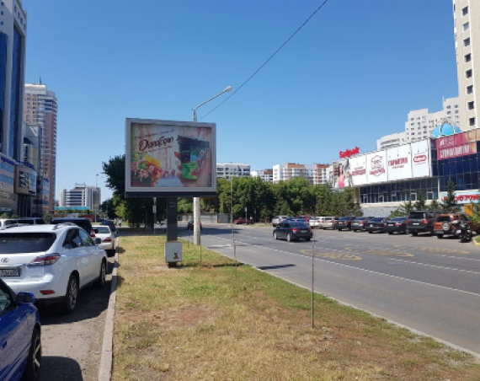
179п
ул. Кенесары, напротив Казахтелеком
Күй
Тегін
Бағасы:
180000
Бүйір:
A
Өлшемі:
Түр:
Ситиборд
Жарықтандыру:
Жоқ
Салық:
10 МРП
Қысқаша сипаттамасы:

Slide 10
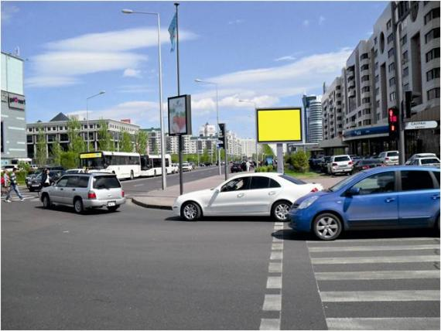
272п
Нур-Султан,Пр.Достык сеть банков
Күй
Тегін
Бағасы:
180000
Бүйір:
A
Өлшемі:
Түр:
Ситиборд
Жарықтандыру:
Сонда бар
Салық:
10 МРП
Қысқаша сипаттамасы:

Slide 11
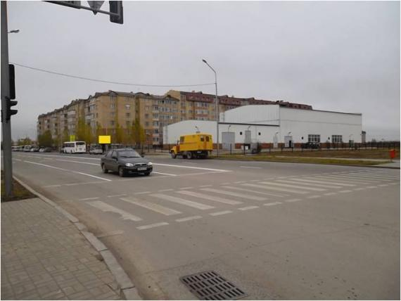
305п
Нур-Султан,Новая Абая ,ТЦ «Мастер»
Күй
Тегін
Бағасы:
180000
Бүйір:
A
Өлшемі:
Түр:
Ситиборд
Жарықтандыру:
Сонда бар
Салық:
10 МРП
Қысқаша сипаттамасы:

Slide 12
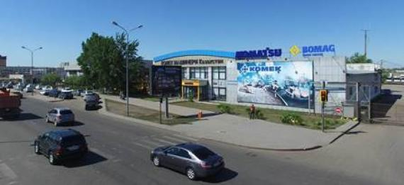
152п
пр. Н. Тлендиева, Автоцентр «Астек», Бипек Авто
Күй
Тегін
Бағасы:
180000
Бүйір:
A
Өлшемі:
Түр:
Ситиборд
Жарықтандыру:
Сонда бар
Салық:
10 МРП
Қысқаша сипаттамасы:

Slide 13
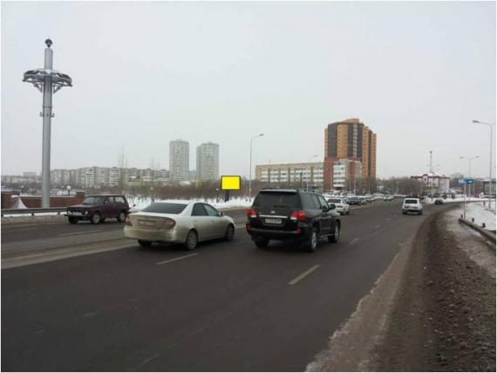
234п
Новая Абая перед мостом
Күй
Тегін
Бағасы:
180000
Бүйір:
B
Өлшемі:
3 х 4
Түр:
Ситиборд
Жарықтандыру:
Жоқ
Салық:
10 МРП
Қысқаша сипаттамасы:

Slide 14
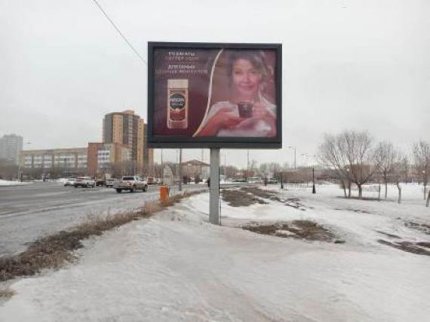
182п
ул. Ш.Кудайбердыулы, напротив Toyota Center Astana
Күй
Тегін
Бағасы:
180000
Бүйір:
A
Өлшемі:
Түр:
Ситиборд
Жарықтандыру:
Сонда бар
Салық:
10 МРП
Қысқаша сипаттамасы:

Slide 15
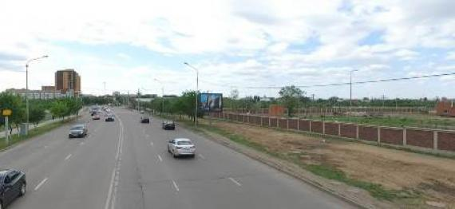
183п
ул. Ш.Кудайбердыулы, напротив АЦ «Астана Моторс»
Күй
Тегін
Бағасы:
180000
Бүйір:
A
Өлшемі:
Түр:
Ситиборд
Жарықтандыру:
Сонда бар
Салық:
10 МРП
Қысқаша сипаттамасы:

Slide 16
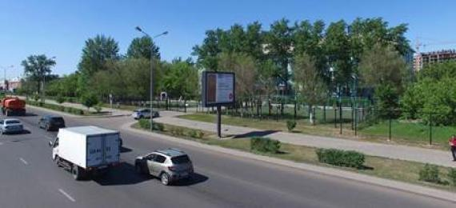
187п
пр. Н. Тлендиева, СР «Эталон»
Күй
Тегін
Бағасы:
180000
Бүйір:
A
Өлшемі:
Түр:
Ситиборд
Жарықтандыру:
Сонда бар
Салық:
10 МРП
Қысқаша сипаттамасы:

Slide 17
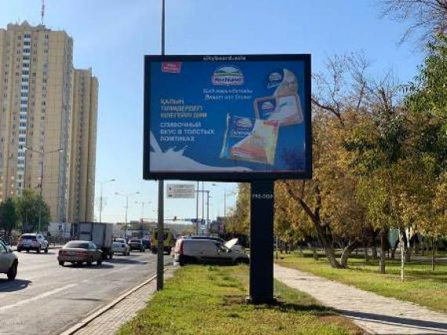
303п
пр. Богембая-пр. Сарыарка, ТД «SMALL»
Күй
Тегін
Бағасы:
180000
Бүйір:
A
Өлшемі:
Түр:
Ситиборд
Жарықтандыру:
Сонда бар
Салық:
10 МРП
Қысқаша сипаттамасы:

Slide 18
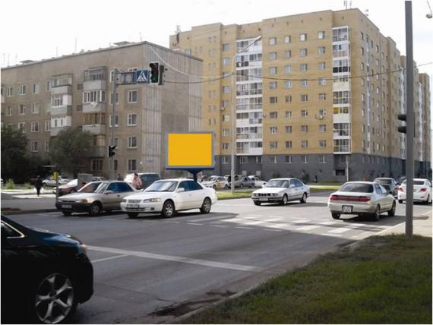
318п
Ул.Новая Абая
Күй
Тегін
Бағасы:
180000
Бүйір:
B
Өлшемі:
3 х 4
Түр:
Ситиборд
Жарықтандыру:
Жоқ
Салық:
10 МРП
Қысқаша сипаттамасы:

Slide 19
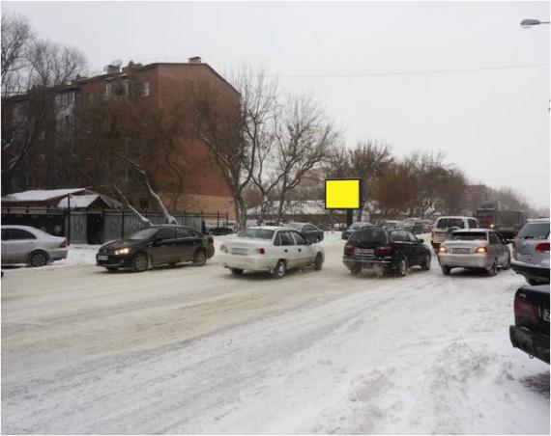
144п
Пр.Республики –ул.Богенбая (возле гиппократа)
Күй
Тегін
Бағасы:
180000
Бүйір:
B
Өлшемі:
3 х 4
Түр:
Ситиборд
Жарықтандыру:
Сонда бар
Салық:
10 МРП
Қысқаша сипаттамасы:

Slide 20
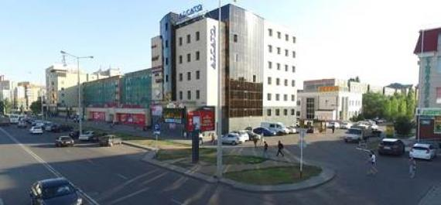
159п
ул. Сатпаева, ТД «Мечта»
Күй
Тегін
Бағасы:
180000
Бүйір:
A
Өлшемі:
Түр:
Ситиборд
Жарықтандыру:
Сонда бар
Салық:
10 МРП
Қысқаша сипаттамасы:

Slide 21
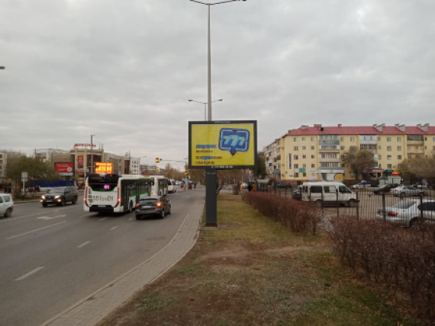
229п
ул. Сатпаева - ул. А. Петрова, ТЦ «Евразия-1»
Күй
Тегін
Бағасы:
180000
Бүйір:
A
Өлшемі:
Түр:
Ситиборд
Жарықтандыру:
Сонда бар
Салық:
10 МРП
Қысқаша сипаттамасы:

Slide 22
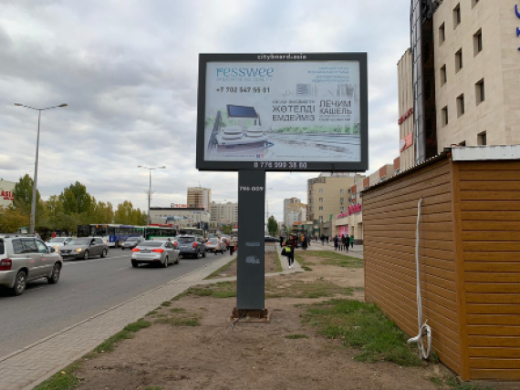
230п
ул. Сатпаева - ул. А. Петрова, напротив ТЦ «Евразия-1»
Күй
Тегін
Бағасы:
180000
Бүйір:
A
Өлшемі:
Түр:
Ситиборд
Жарықтандыру:
Сонда бар
Салық:
10 МРП
Қысқаша сипаттамасы:

Slide 23
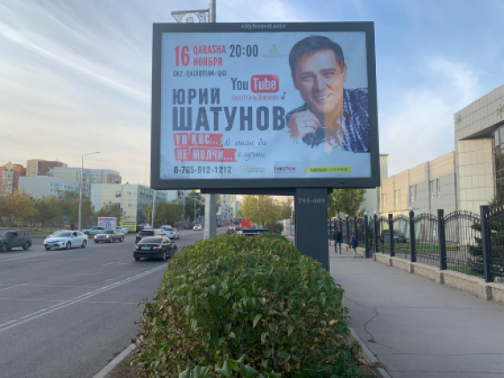
237п
пр. Сарыарка-ул.Сейфуллина, напротив СК «Астана»
Күй
Тегін
Бағасы:
180000
Бүйір:
A
Өлшемі:
Түр:
Ситиборд
Жарықтандыру:
Сонда бар
Салық:
10 МРП
Қысқаша сипаттамасы:

Slide 24
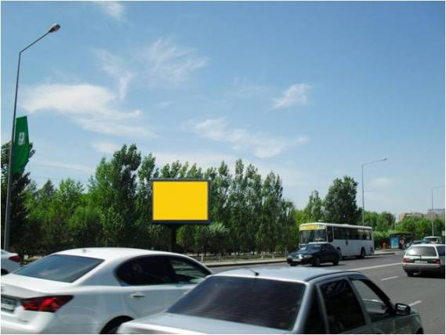
185п
ул.Абылайхана Республиканская клиника (ВИП городок Красная деревня)
Күй
Тегін
Бағасы:
180000
Бүйір:
B
Өлшемі:
3 х 4
Түр:
Ситиборд
Жарықтандыру:
Жоқ
Салық:
10 МРП
Қысқаша сипаттамасы:

Slide 25
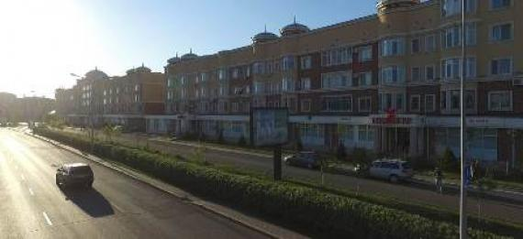
188п
Кургальжинская трасса, MITSUBISHI Центр Астана "TERRA MOTORS«, "Nissan САРЫАРКА" TERRA MOTORS
Күй
Тегін
Бағасы:
180000
Бүйір:
A
Өлшемі:
Түр:
Ситиборд
Жарықтандыру:
Сонда бар
Салық:
10 МРП
Қысқаша сипаттамасы:

Slide 26
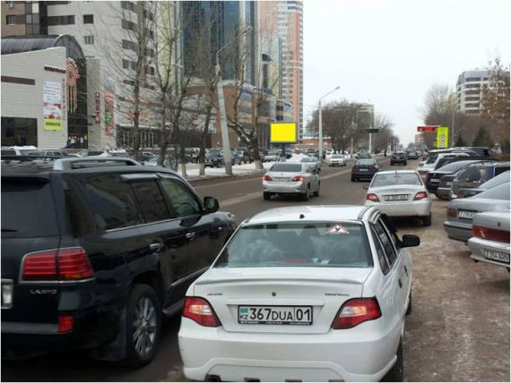
227п
ул. Кенесары магазин "Сулпак"
Күй
Тегін
Бағасы:
180000
Бүйір:
B
Өлшемі:
3 х 4
Түр:
Ситиборд
Жарықтандыру:
Жоқ
Салық:
10 МРП
Қысқаша сипаттамасы:

Slide 27
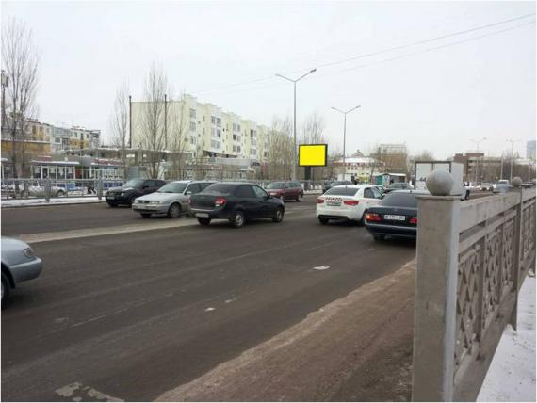
235п
ул.Бараева автосалон Range Rover
Күй
Тегін
Бағасы:
180000
Бүйір:
B
Өлшемі:
3 х 4
Түр:
Ситиборд
Жарықтандыру:
Жоқ
Салық:
10 МРП
Қысқаша сипаттамасы:

Slide 28
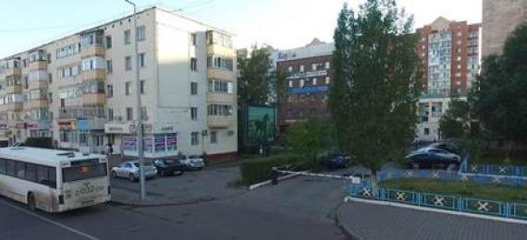
239п
пр. Сарыарка, Медицинская Академия
Күй
Тегін
Бағасы:
180000
Бүйір:
A
Өлшемі:
Түр:
Ситиборд
Жарықтандыру:
Сонда бар
Салық:
10 МРП
Қысқаша сипаттамасы:

Slide 29
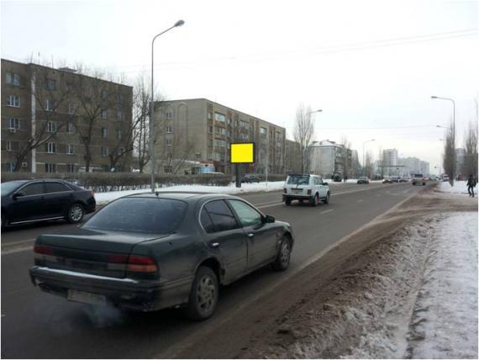
244п
ул. Мирзояна МС Дятьков
Күй
Тегін
Бағасы:
180000
Бүйір:
B
Өлшемі:
3 х 4
Түр:
Ситиборд
Жарықтандыру:
Жоқ
Салық:
10 МРП
Қысқаша сипаттамасы:

Slide 30
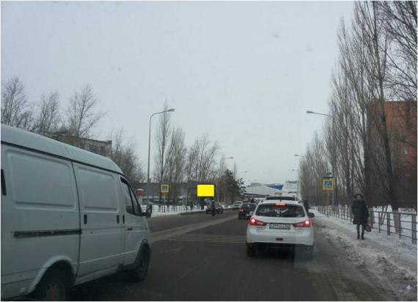
294п
ул.Мирзояна СК Казахстан
Күй
Тегін
Бағасы:
180000
Бүйір:
B
Өлшемі:
3 х 4
Түр:
Ситиборд
Жарықтандыру:
Жоқ
Салық:
10 МРП
Қысқаша сипаттамасы:

Slide 31
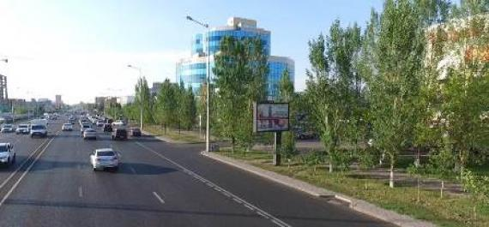
296п
пр. Тауельсыздык, ТЦ «Astana Mall»
Күй
Тегін
Бағасы:
180000
Бүйір:
A
Өлшемі:
Түр:
Ситиборд
Жарықтандыру:
Сонда бар
Салық:
10 МРП
Қысқаша сипаттамасы:

Slide 32
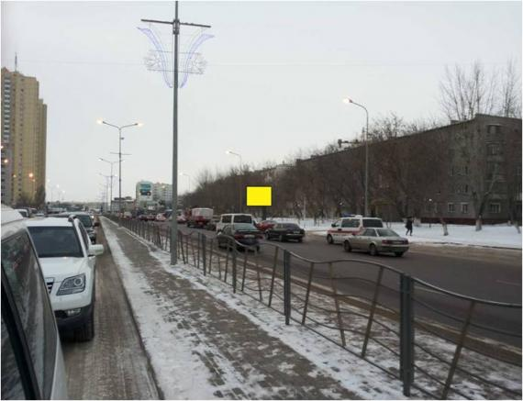
302п
Пр.Богенбая батыра –пр. Сарыарка
Күй
Тегін
Бағасы:
180000
Бүйір:
A
Өлшемі:
3 х 4
Түр:
Ситиборд
Жарықтандыру:
Жоқ
Салық:
10 МРП
Қысқаша сипаттамасы:

Slide 33
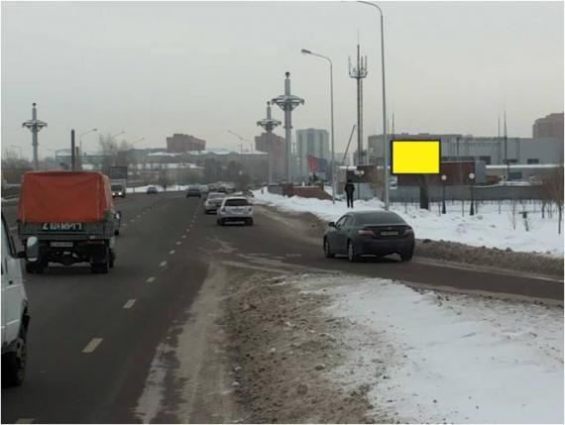
306п
Новая Абая перед мостом
Күй
Тегін
Бағасы:
180000
Бүйір:
A
Өлшемі:
3 х 4
Түр:
Ситиборд
Жарықтандыру:
Жоқ
Салық:
10 МРП
Қысқаша сипаттамасы:

Slide 34
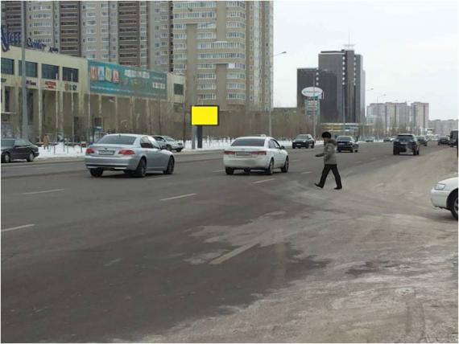
312п
ул.Тауелсиздик ТЦ Ажар,Дворец Школьников
Күй
Тегін
Бағасы:
180000
Бүйір:
B
Өлшемі:
3 х 4
Түр:
Ситиборд
Жарықтандыру:
Жоқ
Салық:
10 МРП
Қысқаша сипаттамасы:

Slide 35
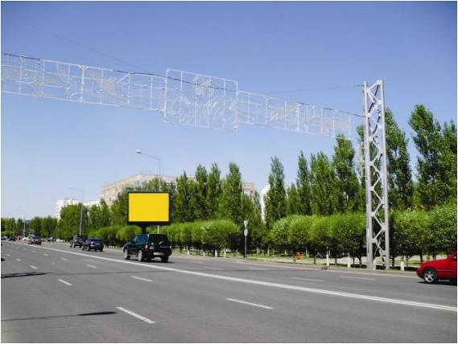
314п
ул.Абылайхана напротив Респуб. клиники(Вип городок)
Күй
Тегін
Бағасы:
180000
Бүйір:
A
Өлшемі:
3 х 4
Түр:
Ситиборд
Жарықтандыру:
Жоқ
Салық:
10 МРП
Қысқаша сипаттамасы:

Slide 36
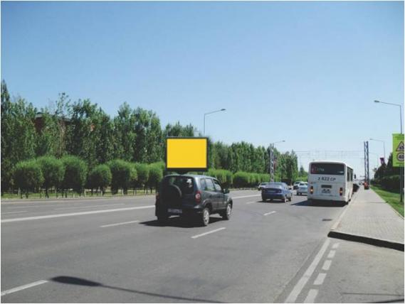
315п
ул.Абылайхана напротив Респуб. клиники(Вип городок)
Күй
Тегін
Бағасы:
180000
Бүйір:
B
Өлшемі:
3 х 4
Түр:
Ситиборд
Жарықтандыру:
Жоқ
Салық:
10 МРП
Қысқаша сипаттамасы:

Slide 37
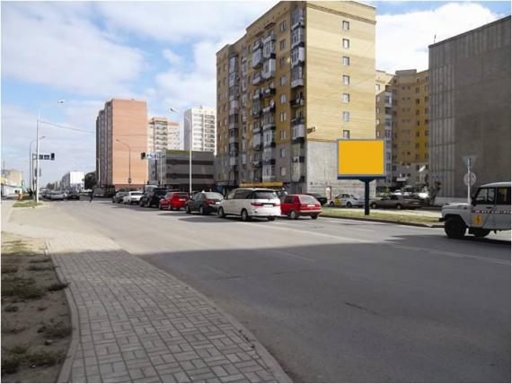
317п
ул.Новая Абая
Күй
Тегін
Бағасы:
180000
Бүйір:
A
Өлшемі:
3 х 4
Түр:
Ситиборд
Жарықтандыру:
Жоқ
Салық:
10 МРП
Қысқаша сипаттамасы:

Slide 38
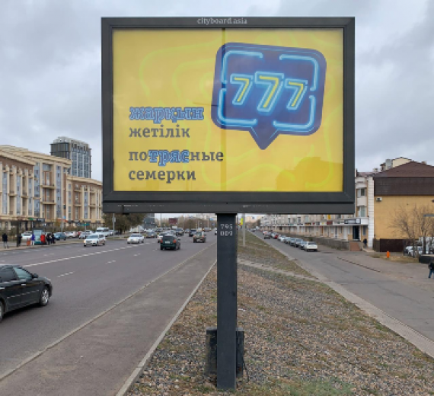
198пб
Кабанбай батыра, напротив ЖК «Триумф Астаны»
Күй
Тегін
Бағасы:
180000
Бүйір:
A
Өлшемі:
Түр:
Ситиборд
Жарықтандыру:
Сонда бар
Салық:
10 МРП
Қысқаша сипаттамасы:

Slide 39
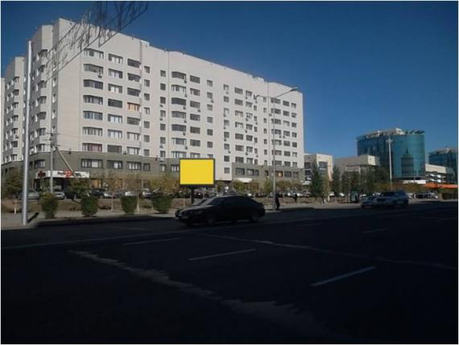
204п
Сарайшык ЖК Авиаценна
Күй
Тегін
Бағасы:
180000
Бүйір:
B
Өлшемі:
3 х 4
Түр:
Ситиборд
Жарықтандыру:
Сонда бар
Салық:
10 МРП
Қысқаша сипаттамасы:

Slide 40
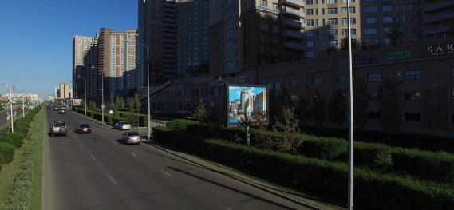
205п
ул. Кошкарбаева, со стороны ЖК «Хайвил»
Күй
Тегін
Бағасы:
180000
Бүйір:
A
Өлшемі:
Түр:
Ситиборд
Жарықтандыру:
Сонда бар
Салық:
10 МРП
Қысқаша сипаттамасы:

Slide 41
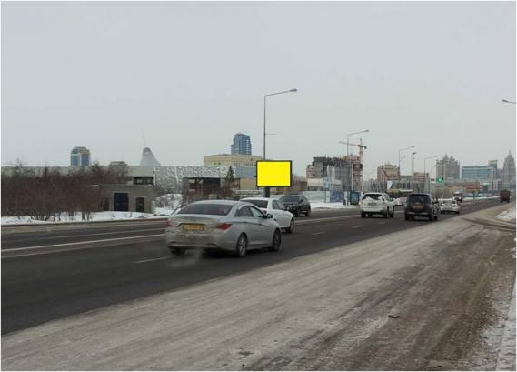
208пб
ул. Кабанбай батыра Лексус центр
Күй
Тегін
Бағасы:
180000
Бүйір:
B
Өлшемі:
3 х 4
Түр:
Ситиборд
Жарықтандыру:
Жоқ
Салық:
10 МРП
Қысқаша сипаттамасы:

Slide 42
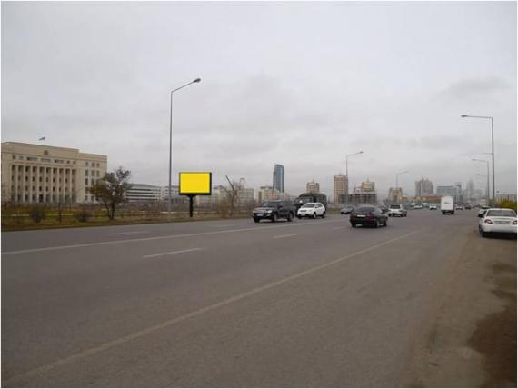
211п
ул. Кабанбай батыра KCELL центр
Күй
Тегін
Бағасы:
180000
Бүйір:
A
Өлшемі:
3 х 4
Түр:
Ситиборд
Жарықтандыру:
Сонда бар
Салық:
10 МРП
Қысқаша сипаттамасы:

Slide 43
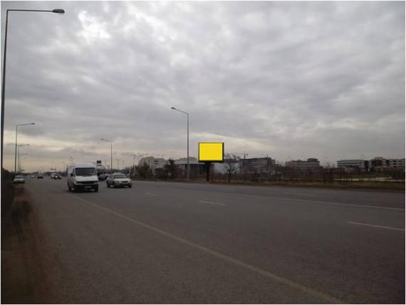
212п
ул. Кабанбай батыра KCELL центр
Күй
Тегін
Бағасы:
180000
Бүйір:
B
Өлшемі:
3 х 4
Түр:
Ситиборд
Жарықтандыру:
Жоқ
Салық:
10 МРП
Қысқаша сипаттамасы:

Slide 44
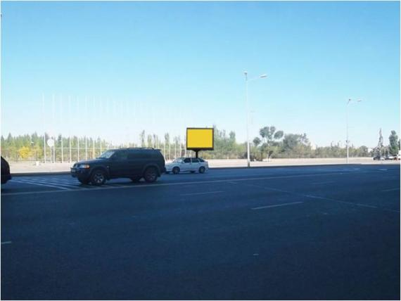
213пб
Сарайшык мост М 1 со стороны парка
Күй
Тегін
Бағасы:
180000
Бүйір:
B
Өлшемі:
3 х 4
Түр:
Ситиборд
Жарықтандыру:
Жоқ
Салық:
10 МРП
Қысқаша сипаттамасы:

Slide 45
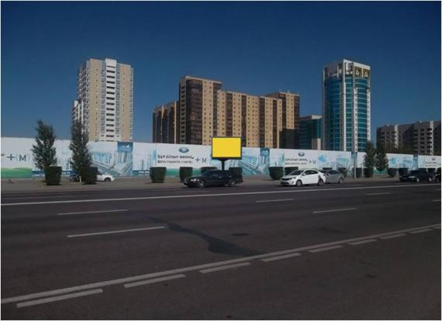
219п
Сарайшык ЖК Лазурный квартал
Күй
Тегін
Бағасы:
180000
Бүйір:
B
Өлшемі:
3 х 4
Түр:
Ситиборд
Жарықтандыру:
Жоқ
Салық:
10 МРП
Қысқаша сипаттамасы:

Slide 46
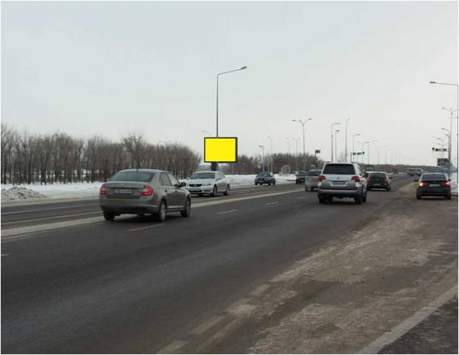
267п
пр.Кабанбай батыра напротив Лексус Центра
Күй
Тегін
Бағасы:
180000
Бүйір:
B
Өлшемі:
3 х 4
Түр:
Ситиборд
Жарықтандыру:
Жоқ
Салық:
10 МРП
Қысқаша сипаттамасы:

Slide 47
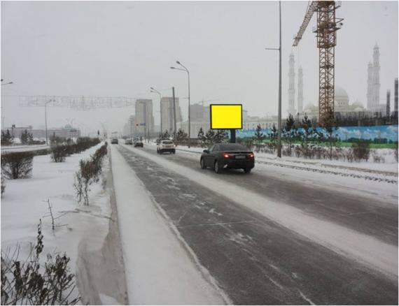
279п
ЖК Хайвилл 3
Күй
Тегін
Бағасы:
180000
Бүйір:
A
Өлшемі:
3 х 4
Түр:
Ситиборд
Жарықтандыру:
Жоқ
Салық:
10 МРП
Қысқаша сипаттамасы:

Slide 48
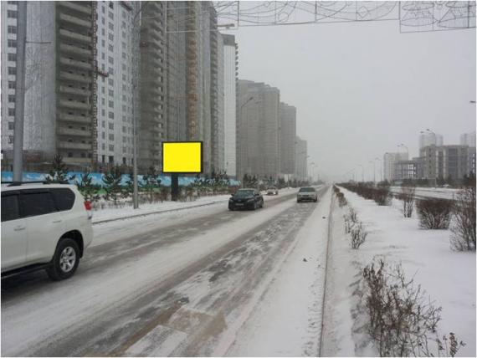
280п
ЖК Хайвилл 4
Күй
Тегін
Бағасы:
180000
Бүйір:
B
Өлшемі:
3 х 4
Түр:
Ситиборд
Жарықтандыру:
Жоқ
Салық:
10 МРП
Қысқаша сипаттамасы:

Slide 49
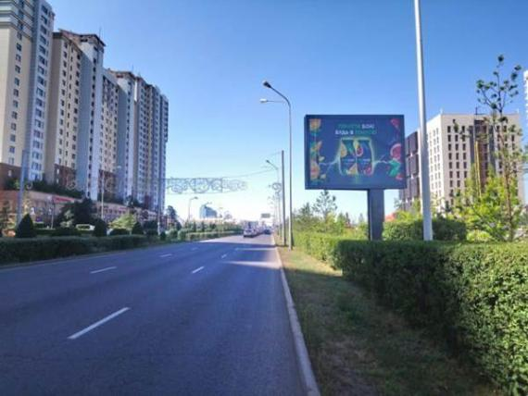
282п
ул. Кошкарбаева, напротив ЖК «Хайвил», рядом Казахско-Турецкий лицей, БЦ BCC
Күй
Тегін
Бағасы:
180000
Бүйір:
A
Өлшемі:
Түр:
Ситиборд
Жарықтандыру:
Сонда бар
Салық:
10 МРП
Қысқаша сипаттамасы:

Slide 50
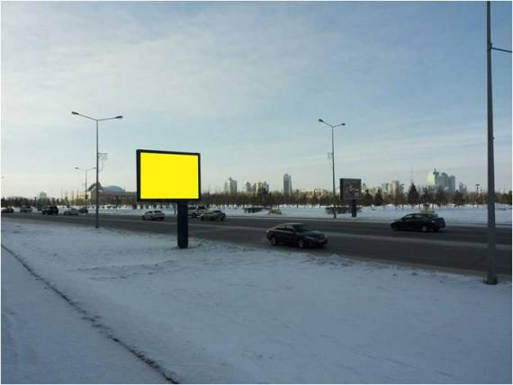
283п
пр.Б.Момышулы-ул.Р.Кошкарбаева перед поворотом
Күй
Тегін
Бағасы:
180000
Бүйір:
B
Өлшемі:
3 х 4
Түр:
Ситиборд
Жарықтандыру:
Жоқ
Салық:
10 МРП
Қысқаша сипаттамасы:

Slide 51
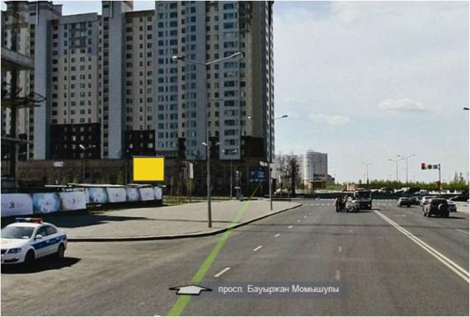
284п
пр.Б.Момышулы- ул.Р.Кошкарбаева ЖК «Виктория»
Күй
Тегін
Бағасы:
180000
Бүйір:
A
Өлшемі:
3 х 4
Түр:
Ситиборд
Жарықтандыру:
Жоқ
Салық:
10 МРП
Қысқаша сипаттамасы:

Slide 52

285п
пр.Момышулы, ТЦ «Анвар», Энергосбыт, ТД «Рахмет», ТД «Тон Сарайы»
Күй
Тегін
Бағасы:
180000
Бүйір:
A
Өлшемі:
Түр:
Ситиборд
Жарықтандыру:
Сонда бар
Салық:
10 МРП
Қысқаша сипаттамасы:

Slide 53

286п
Тауелсыздык Дворец Независимости
Күй
Тегін
Бағасы:
180000
Бүйір:
A
Өлшемі:
3 х 4
Түр:
Ситиборд
Жарықтандыру:
Жоқ
Салық:
10 МРП
Қысқаша сипаттамасы:

Slide 54

287п
Тауелсыздык напротив Дворец Независимости
Күй
Тегін
Бағасы:
180000
Бүйір:
A
Өлшемі:
3 х 4
Түр:
Ситиборд
Жарықтандыру:
Жоқ
Салық:
10 МРП
Қысқаша сипаттамасы:

Slide 55

329п
Таха Хусейн м-н Ак булак 2
Күй
Тегін
Бағасы:
180000
Бүйір:
B
Өлшемі:
3 х 4
Түр:
Ситиборд
Жарықтандыру:
Жоқ
Салық:
10 МРП
Қысқаша сипаттамасы:

Slide 56

197пб
ул. Достык- ул.Сауран, напротив ТРЦ Keruen
Күй
Тегін
Бағасы:
180000
Бүйір:
A
Өлшемі:
Түр:
Ситиборд
Жарықтандыру:
Сонда бар
Салық:
10 МРП
Қысқаша сипаттамасы:

Slide 57

198п
пр. Кабанбай Батыра, ЖК «Триумфальный»
Күй
Тегін
Бағасы:
180000
Бүйір:
A
Өлшемі:
Түр:
Ситиборд
Жарықтандыру:
Сонда бар
Салық:
10 МРП
Қысқаша сипаттамасы:

Slide 58

203п
Сарайшык мост М 1
Күй
Тегін
Бағасы:
180000
Бүйір:
B
Өлшемі:
3 х 4
Түр:
Ситиборд
Жарықтандыру:
Жоқ
Салық:
10 МРП
Қысқаша сипаттамасы:

Slide 59

276п
Нур-Султан,Ул. Кабанбай батыра ЖК Триумф Астаны
Күй
Тегін
Бағасы:
180000
Бүйір:
B
Өлшемі:
Түр:
Ситиборд
Жарықтандыру:
Жоқ
Салық:
10 МРП
Қысқаша сипаттамасы:

Slide 60

277п
Нур-Султан,Ул. Кабанбай батыра ЖК Триумф Астаны
Күй
Тегін
Бағасы:
180000
Бүйір:
A
Өлшемі:
Түр:
Ситиборд
Жарықтандыру:
Жоқ
Салық:
10 МРП
Қысқаша сипаттамасы:

Slide 61

278п
Нур-Султан,Сарайшык мост М 1
Күй
Тегін
Бағасы:
180000
Бүйір:
A
Өлшемі:
Түр:
Ситиборд
Жарықтандыру:
Жоқ
Салық:
10 МРП
Қысқаша сипаттамасы:

Slide 62

291п
пр. Женис (Победы), Музыкальная академия
Күй
Тегін
Бағасы:
180000
Бүйір:
A
Өлшемі:
Түр:
Ситиборд
Жарықтандыру:
Сонда бар
Салық:
10 МРП
Қысқаша сипаттамасы:

Slide 63

293п
Нур-Султан,Ул.Мирзояна СК Казахстан
Күй
Тегін
Бағасы:
180000
Бүйір:
A
Өлшемі:
Түр:
Ситиборд
Жарықтандыру:
Жоқ
Салық:
10 МРП
Қысқаша сипаттамасы:

Slide 64

299п
пр. Тауельсыздык, ТД «Акбота», гостиница «Данияр», Акимат
Күй
Тегін
Бағасы:
180000
Бүйір:
A
Өлшемі:
Түр:
Ситиборд
Жарықтандыру:
Сонда бар
Салық:
10 МРП
Қысқаша сипаттамасы:

Slide 65

300п
Нур-Султан,Ул.Бараева автосалон Range Rover
Күй
Тегін
Бағасы:
180000
Бүйір:
A
Өлшемі:
Түр:
Ситиборд
Жарықтандыру:
Жоқ
Салық:
10 МРП
Қысқаша сипаттамасы:

Slide 66

301п
Нур-Султан,Ул. Сарыарка - Суйфуллина, ТВ Хабар
Күй
Тегін
Бағасы:
180000
Бүйір:
A
Өлшемі:
Түр:
Ситиборд
Жарықтандыру:
Жоқ
Салық:
10 МРП
Қысқаша сипаттамасы:

Slide 67

316п
Нур-Султан,Ул.Абылайхана - Гвардия
Күй
Тегін
Бағасы:
180000
Бүйір:
A
Өлшемі:
Түр:
Ситиборд
Жарықтандыру:
Жоқ
Салық:
10 МРП
Қысқаша сипаттамасы:

Slide 68

156п
Нур-Султан, ЖК "Хайвилл" 1
Күй
Тегін
Бағасы:
180000
Бүйір:
B
Өлшемі:
Түр:
Ситиборд
Жарықтандыру:
Сонда бар
Салық:
10 МРП
Қысқаша сипаттамасы:

Slide 69

157п
Нур-Султан, ЖК "Хайвилл" 2
Күй
Тегін
Бағасы:
180000
Бүйір:
A
Өлшемі:
Түр:
Ситиборд
Жарықтандыру:
Сонда бар
Салық:
10 МРП
Қысқаша сипаттамасы:

Slide 70

158п
Нур-Султан, ЖК "Хайвилл" 2
Күй
Тегін
Бағасы:
180000
Бүйір:
B
Өлшемі:
Түр:
Ситиборд
Жарықтандыру:
Сонда бар
Салық:
10 МРП
Қысқаша сипаттамасы:

Slide 71

131п
Нур-Султан,Ул. Туран район –ТРЦ Сары-Арка
Күй
Тегін
Бағасы:
180000
Бүйір:
A
Өлшемі:
Түр:
Ситиборд
Жарықтандыру:
Сонда бар
Салық:
10 МРП
Қысқаша сипаттамасы:

Slide 72

131бп
Нур-Султан,Ул. Туран район –ТРЦ Сары-Арка
Күй
Тегін
Бағасы:
180000
Бүйір:
B
Өлшемі:
Түр:
Ситиборд
Жарықтандыру:
Сонда бар
Салық:
10 МРП
Қысқаша сипаттамасы:

Slide 73

132п
пр.Кабанбай Батыра, Комплекс «Салтанат Сарайы»
Күй
Тегін
Бағасы:
180000
Бүйір:
A
Өлшемі:
Түр:
Ситиборд
Жарықтандыру:
Сонда бар
Салық:
10 МРП
Қысқаша сипаттамасы:

Slide 74

143п
Нур-Султан,Пр.Республики –ул.Богенбая (возле гиппократа)
Күй
Тегін
Бағасы:
180000
Бүйір:
A
Өлшемі:
Түр:
Ситиборд
Жарықтандыру:
Сонда бар
Салық:
10 МРП
Қысқаша сипаттамасы:

Slide 75

151п
Нур-Султан,Софиевское шоссе(центр.рынок)
Күй
Тегін
Бағасы:
180000
Бүйір:
B
Өлшемі:
Түр:
Ситиборд
Жарықтандыру:
Сонда бар
Салық:
10 МРП
Қысқаша сипаттамасы:

Slide 76

181п
Нур-Султан,Манаса ТД Акбота гост.Данияр
Күй
Тегін
Бағасы:
180000
Бүйір:
B
Өлшемі:
Түр:
Ситиборд
Жарықтандыру:
Жоқ
Салық:
10 МРП
Қысқаша сипаттамасы:

Slide 77

195п
Нур-Султан,Пр. Туран ЖК Изумрудный
Күй
Тегін
Бағасы:
180000
Бүйір:
A
Өлшемі:
Түр:
Ситиборд
Жарықтандыру:
Жоқ
Салық:
10 МРП
Қысқаша сипаттамасы:

Slide 78

196п
Нур-Султан,Пр. Туран сеть ресторанов
Күй
Тегін
Бағасы:
180000
Бүйір:
B
Өлшемі:
Түр:
Ситиборд
Жарықтандыру:
Жоқ
Салық:
10 МРП
Қысқаша сипаттамасы:

Slide 79

201п
Нур-Султан, Таха Хусейна, мкр Ак булак 3
Күй
Тегін
Бағасы:
180000
Бүйір:
B
Өлшемі:
Түр:
Ситиборд
Жарықтандыру:
Жоқ
Салық:
10 МРП
Қысқаша сипаттамасы:

Slide 80

231п
Нур-Султан,ул. Мирзояна - Петрова 1ый , ТЦ Евразия 1
Күй
Тегін
Бағасы:
180000
Бүйір:
B
Өлшемі:
Түр:
Ситиборд
Жарықтандыру:
Жоқ
Салық:
10 МРП
Қысқаша сипаттамасы:

Slide 81

242п
Нур-Султан,Новая Абая Автосалон Бавария
Күй
Тегін
Бағасы:
180000
Бүйір:
A
Өлшемі:
Түр:
Ситиборд
Жарықтандыру:
Жоқ
Салық:
10 МРП
Қысқаша сипаттамасы:

Slide 82

243п
Нур-Султан,Новая Абая Автосалон Бавария
Күй
Тегін
Бағасы:
180000
Бүйір:
B
Өлшемі:
Түр:
Ситиборд
Жарықтандыру:
Жоқ
Салық:
10 МРП
Қысқаша сипаттамасы:

Slide 83

245п
Кургальжинская трасса, напротив Автомир Mazda Нур-Султан, Бизнес Центр "Korgalzhyn"
Күй
Тегін
Бағасы:
180000
Бүйір:
A
Өлшемі:
Түр:
Ситиборд
Жарықтандыру:
Сонда бар
Салық:
10 МРП
Қысқаша сипаттамасы:

Slide 84

261пб
Нур-Султан,Пр.Туран, перекресток ТРЦ Мега
Күй
Тегін
Бағасы:
180000
Бүйір:
B
Өлшемі:
Түр:
Ситиборд
Жарықтандыру:
Жоқ
Салық:
10 МРП
Қысқаша сипаттамасы:

Slide 85

262п
Нур-Султан,Пр. Туран сеть ресторанов
Күй
Тегін
Бағасы:
180000
Бүйір:
A
Өлшемі:
Түр:
Ситиборд
Жарықтандыру:
Жоқ
Салық:
10 МРП
Қысқаша сипаттамасы:

Slide 86

263п
Нур-Султан,Пр.Туран мост Сарыарка
Күй
Тегін
Бағасы:
180000
Бүйір:
B
Өлшемі:
Түр:
Ситиборд
Жарықтандыру:
Жоқ
Салық:
10 МРП
Қысқаша сипаттамасы:

Slide 87

263п2
Нур-Султан,Пр.Туран мост Сарыарка
Күй
Тегін
Бағасы:
180000
Бүйір:
A
Өлшемі:
Түр:
Ситиборд
Жарықтандыру:
Жоқ
Салық:
10 МРП
Қысқаша сипаттамасы:

Slide 88

265п
Нур-Султан,Пр.Туран ТРЦ Мега
Күй
Тегін
Бағасы:
180000
Бүйір:
B
Өлшемі:
Түр:
Ситиборд
Жарықтандыру:
Жоқ
Салық:
10 МРП
Қысқаша сипаттамасы:

Slide 89

274п
Нур-Султан,Пр.кабанбай батыра напр.Салтанат Сарайы
Күй
Тегін
Бағасы:
180000
Бүйір:
B
Өлшемі:
Түр:
Ситиборд
Жарықтандыру:
Жоқ
Салық:
10 МРП
Қысқаша сипаттамасы:

Slide 90

289п
Нур-Султан, Таха Хусейна, мкр Ак булак 3
Күй
Тегін
Бағасы:
180000
Бүйір:
A
Өлшемі:
Түр:
Ситиборд
Жарықтандыру:
Жоқ
Салық:
10 МРП
Қысқаша сипаттамасы:

Slide 91

290п
Нур-Султан,13 магистральная ТД Анвар
Күй
Тегін
Бағасы:
180000
Бүйір:
A
Өлшемі:
Түр:
Ситиборд
Жарықтандыру:
Жоқ
Салық:
10 МРП
Қысқаша сипаттамасы:

Slide 92

295п
ул. Майлина - пр. Тауельсыздык, отель «Тенгри», ТД «Astana Mall», ЦОН
Күй
Тегін
Бағасы:
180000
Бүйір:
A
Өлшемі:
Түр:
Ситиборд
Жарықтандыру:
Сонда бар
Салық:
10 МРП
Қысқаша сипаттамасы:

Slide 93

308п
ул. Ташенова, напротив Турецкого Посольства
Күй
Тегін
Бағасы:
180000
Бүйір:
A
Өлшемі:
Түр:
Ситиборд
Жарықтандыру:
Сонда бар
Салық:
10 МРП
Қысқаша сипаттамасы:

Slide 94

309п
Ул.Бараева «Банк Центр Кредит»
Күй
Тегін
Бағасы:
180000
Бүйір:
A
Өлшемі:
Түр:
Ситиборд
Жарықтандыру:
Сонда бар
Салық:
10 МРП
Қысқаша сипаттамасы:

Slide 95

311п
Нур-Султан,Ул.Тауелсиздик ТЦ Ажар,Дворец Школьников
Күй
Тегін
Бағасы:
180000
Бүйір:
A
Өлшемі:
Түр:
Ситиборд
Жарықтандыру:
Жоқ
Салық:
10 МРП
Қысқаша сипаттамасы:

Slide 96

330п
Нур-Султан,ул. Бараева район "Банк Центр Кредит" район дома №13
Күй
Тегін
Бағасы:
180000
Бүйір:
B
Өлшемі:
Түр:
Ситиборд
Жарықтандыру:
Жоқ
Салық:
10 МРП
Қысқаша сипаттамасы:

Slide 97

184п
Нур-Султан,Ул.Абылайхана Республиканская клиника (ВИП городок Красная деревня)
Күй
Тегін
Бағасы:
180000
Бүйір:
A
Өлшемі:
Түр:
Ситиборд
Жарықтандыру:
Жоқ
Салық:
10 МРП
Қысқаша сипаттамасы:

Slide 98

80п
пр. Женис (Победы), Аграрный университет, "Арсенал"
Күй
Тегін
Бағасы:
180000
Бүйір:
A
Өлшемі:
Түр:
Ситиборд
Жарықтандыру:
Сонда бар
Салық:
10 МРП
Қысқаша сипаттамасы:

Slide 99

228п
Нур-Султан,ул. Мирзояна - Петрова, ТЦ Евразия 1
Күй
Тегін
Бағасы:
180000
Бүйір:
A
Өлшемі:
Түр:
Ситиборд
Жарықтандыру:
Жоқ
Салық:
10 МРП
Қысқаша сипаттамасы:

Slide 100

246п
Шоссе Алаш, Центральный рынок, SMALL
Күй
Тегін
Бағасы:
180000
Бүйір:
A
Өлшемі:
Түр:
Ситиборд
Жарықтандыру:
Сонда бар
Салық:
10 МРП
Қысқаша сипаттамасы:

Slide 101

292п
ул. Сатпаева, ТРЦ Евразия 2
Күй
Тегін
Бағасы:
180000
Бүйір:
A
Өлшемі:
Түр:
Ситиборд
Жарықтандыру:
Сонда бар
Салық:
10 МРП
Қысқаша сипаттамасы:

Slide 102

307п
Нур-Султан,Ул. Кенесары магазин "Сулпак"
Күй
Тегін
Бағасы:
180000
Бүйір:
A
Өлшемі:
Түр:
Ситиборд
Жарықтандыру:
Жоқ
Салық:
10 МРП
Қысқаша сипаттамасы:

Slide 103

174п
пр. Кабанбай Батыра- Цирк, ТРЦ «Keruen City»
Күй
Тегін
Бағасы:
180000
Бүйір:
A
Өлшемі:
Түр:
Ситиборд
Жарықтандыру:
Сонда бар
Салық:
10 МРП
Қысқаша сипаттамасы:

Slide 104

261п
Нур-Султан,Пр.Туран, перекресток ТРЦ Мега
Күй
Тегін
Бағасы:
180000
Бүйір:
A
Өлшемі:
Түр:
Ситиборд
Жарықтандыру:
Жоқ
Салық:
10 МРП
Қысқаша сипаттамасы:

Slide 105

313п
пр. Республики-ул. Сейфуллина, ТД «Нур-Тау» Технодом, Мечта, Дворец «Жастар»
Күй
Тегін
Бағасы:
180000
Бүйір:
A
Өлшемі:
Түр:
Ситиборд
Жарықтандыру:
Сонда бар
Салық:
10 МРП
Қысқаша сипаттамасы:

Slide 106

213п
ул.Сарайшык – ул.Туркестан, ресторан Мост, парк «Арай»
Күй
Тегін
Бағасы:
180000
Бүйір:
A
Өлшемі:
Түр:
Ситиборд
Жарықтандыру:
Сонда бар
Салық:
10 МРП
Қысқаша сипаттамасы:

Slide 107

232п
ул. Ташенова-пр.Тауелсиздик, СК «Алатау»
Күй
Тегін
Бағасы:
180000
Бүйір:
A
Өлшемі:
Түр:
Ситиборд
Жарықтандыру:
Сонда бар
Салық:
10 МРП
Қысқаша сипаттамасы:

Slide 108

266п
Шоссе Алаш, по направлению Магнум
Күй
Тегін
Бағасы:
180000
Бүйір:
A
Өлшемі:
Түр:
Ситиборд
Жарықтандыру:
Сонда бар
Салық:
10 МРП
Қысқаша сипаттамасы:

Slide 109

134ап
пр. Туран,-ул. Сарайшик, ТРЦ «Сарыарка»
Күй
Тегін
Бағасы:
180000
Бүйір:
A
Өлшемі:
Түр:
Ситиборд
Жарықтандыру:
Сонда бар
Салық:
10 МРП
Қысқаша сипаттамасы:

Slide 110

199п
ул. Кунаева, КТЖ, напротив отель «RIXOS»
Күй
Тегін
Бағасы:
180000
Бүйір:
A
Өлшемі:
Түр:
Ситиборд
Жарықтандыру:
Сонда бар
Салық:
10 МРП
Қысқаша сипаттамасы:

Slide 111

200п
Пр. Туран-ул. Сагынак, ЖК «7 Бочек», ТД Азия парк
Күй
Тегін
Бағасы:
180000
Бүйір:
A
Өлшемі:
Түр:
Ситиборд
Жарықтандыру:
Сонда бар
Салық:
10 МРП
Қысқаша сипаттамасы:

Slide 112

220п
пр. Туран-ул. Сарайшик, ТРЦ «Хан-Шатыр, Астана-Опера, аллея Ресторанов
Күй
Тегін
Бағасы:
180000
Бүйір:
A
Өлшемі:
Түр:
Ситиборд
Жарықтандыру:
Жоқ
Салық:
10 МРП
Қысқаша сипаттамасы:

Slide 113

20619
Нур-Султан, ул. Сейфуллина, 20 – ул. Валиханова, ТЦ Артём
Күй
Тегін
Бағасы:
180000
Бүйір:
A
Өлшемі:
2.7 х 3.7
Түр:
Ситиборд
Жарықтандыру:
Сонда бар
Салық:
10 МРП
Қысқаша сипаттамасы:

Slide 114

20620
Нур-Султан, ул. Сейфуллина, 49/5 – ул. Валиханова, ТЦ Magnum
Күй
Тегін
Бағасы:
180000
Бүйір:
A
Өлшемі:
2.7 х 3.7
Түр:
Ситиборд
Жарықтандыру:
Сонда бар
Салық:
10 МРП
Қысқаша сипаттамасы:

Slide 115

20621
Нур-Султан, ул. Кенесары - стадион "Женис"
Күй
Тегін
Бағасы:
180000
Бүйір:
A
Өлшемі:
2.7 х 3.7
Түр:
Ситиборд
Жарықтандыру:
Сонда бар
Салық:
10 МРП
Қысқаша сипаттамасы:

Slide 116

20622
Нур-Султан, правый берег пр. Женис – дом 60
Күй
Тегін
Бағасы:
180000
Бүйір:
A
Өлшемі:
2.7 х 3.7
Түр:
Ситиборд
Жарықтандыру:
Сонда бар
Салық:
10 МРП
Қысқаша сипаттамасы:

Slide 117

20623
Нур-Султан, пр. Туран - Автоцентр «Mersedes-Benz»
Күй
Тегін
Бағасы:
180000
Бүйір:
A
Өлшемі:
2.7 х 3.7
Түр:
Ситиборд
Жарықтандыру:
Сонда бар
Салық:
10 МРП
Қысқаша сипаттамасы:

Slide 118

20624
Нур-Султан, пр. Туран – «мед. Кластер»
Күй
Тегін
Бағасы:
180000
Бүйір:
A
Өлшемі:
2.7 х 3.7
Түр:
Ситиборд
Жарықтандыру:
Сонда бар
Салық:
10 МРП
Қысқаша сипаттамасы:

Slide 119

20625
АБЫЛАЙ ХАНА - ГРЕБНОЙ КАНАЛ – СЕНИОР
Күй
Тегін
Бағасы:
285000
Бүйір:
A
Өлшемі:
Түр:
Сениор
Жарықтандыру:
Сонда бар
Салық:
10 МРП
Қысқаша сипаттамасы:

Slide 120

20626
АБЫЛАЙ ХАНА - ЖИБЕК ЖОЛЫ – СЕНИОР
Күй
Тегін
Бағасы:
285000
Бүйір:
A
Өлшемі:
Түр:
Сениор
Жарықтандыру:
Сонда бар
Салық:
10 МРП
Қысқаша сипаттамасы:

Slide 121

20627
АБЫЛАЙ ХАНА - МОЖАЙСКОГО - СЕНИОР
Күй
Тегін
Бағасы:
285000
Бүйір:
A
Өлшемі:
Түр:
Сениор
Жарықтандыру:
Сонда бар
Салық:
10 МРП
Қысқаша сипаттамасы:

Slide 122

20628
АБЫЛАЙ ХАНА - МОМЫШУЛЫ – СЕНИОР
Күй
Тегін
Бағасы:
285000
Бүйір:
A
Өлшемі:
Түр:
Сениор
Жарықтандыру:
Сонда бар
Салық:
10 МРП
Қысқаша сипаттамасы:

Slide 123

20687
БАРАЕВА - КАБАНБАЙ БАТЫРА – СЕНИОР
Күй
Тегін
Бағасы:
285000
Бүйір:
A
Өлшемі:
Түр:
Сениор
Жарықтандыру:
Сонда бар
Салық:
10 МРП
Қысқаша сипаттамасы:

Slide 124

20629
БАРАЕВА - ПЕШЕХОДНЫЙ МОСТ – СЕНИОР
Күй
Тегін
Бағасы:
285000
Бүйір:
A
Өлшемі:
Түр:
Сениор
Жарықтандыру:
Сонда бар
Салық:
10 МРП
Қысқаша сипаттамасы:

Slide 125

20630
БАРАЕВА - РАМСТОР – СЕНИОР
Күй
Тегін
Бағасы:
285000
Бүйір:
A
Өлшемі:
Түр:
Сениор
Жарықтандыру:
Сонда бар
Салық:
10 МРП
Қысқаша сипаттамасы:

Slide 126

20631
БОГЕНБАЙ БАТЫРА - ДОМ 31 - ВН.САРЫ-АРКА– СЕНИОР
Күй
Тегін
Бағасы:
285000
Бүйір:
A
Өлшемі:
Түр:
Сениор
Жарықтандыру:
Сонда бар
Салық:
10 МРП
Қысқаша сипаттамасы:

Slide 127

БОГЕНБАЙ БАТЫРА - МАГ.КОКТЕМ - СЕНИОР
Күй
Тегін
Бағасы:
285000
Бүйір:
A
Өлшемі:
Түр:
Сениор
Жарықтандыру:
Сонда бар
Салық:
10 МРП
Қысқаша сипаттамасы:

Slide 128

20632
БОГЕНБАЙ БАТЫРА - ОСТ.БЕЙБИТШИЛИК - СЕНИОР
Күй
Тегін
Бағасы:
285000
Бүйір:
A
Өлшемі:
Түр:
Сениор
Жарықтандыру:
Сонда бар
Салық:
10 МРП
Қысқаша сипаттамасы:

Slide 129

20633
БОГЕНБАЙ БАТЫРА - РЕСПУБЛИКИ - (АК-ЖАЙЫК) - ВН.ВАЛИХАНОВА - СЕНИОР
Күй
Тегін
Бағасы:
285000
Бүйір:
A
Өлшемі:
Түр:
Сениор
Жарықтандыру:
Сонда бар
Салық:
10 МРП
Қысқаша сипаттамасы:

Slide 130

20634
БОГЕНБАЙ БАТЫРА - ШКОЛА №7 - СЕНИОР
Күй
Тегін
Бағасы:
285000
Бүйір:
A
Өлшемі:
Түр:
Сениор
Жарықтандыру:
Сонда бар
Салық:
10 МРП
Қысқаша сипаттамасы:

Slide 131

20635
ДОСТЫК - БАЙТЕРЕК - (МЕЖДУ УЛ. ТУРКЕСТАН И АКМЕШИТ) - СЕНИОР
Күй
Тегін
Бағасы:
285000
Бүйір:
A
Өлшемі:
Түр:
Сениор
Жарықтандыру:
Сонда бар
Салық:
10 МРП
Қысқаша сипаттамасы:

Slide 132

20636
КАБАНБАЙ БАТЫРА - MCDONALD’S – СЕНИОР
Күй
Тегін
Бағасы:
285000
Бүйір:
A
Өлшемі:
Түр:
Сениор
Жарықтандыру:
Сонда бар
Салық:
10 МРП
Қысқаша сипаттамасы:

Slide 133

20637
КАБАНБАЙ БАТЫРА - НАПРОТИВ ДОМА №14 - СЕНИОР
Күй
Тегін
Бағасы:
285000
Бүйір:
A
Өлшемі:
Түр:
Сениор
Жарықтандыру:
Сонда бар
Салық:
10 МРП
Қысқаша сипаттамасы:

Slide 134

20638
КАБАНБАЙ БАТЫРА - РАЙОН ДОМА №14 - СЕНИОР
Күй
Тегін
Бағасы:
285000
Бүйір:
A
Өлшемі:
Түр:
Сениор
Жарықтандыру:
Сонда бар
Салық:
10 МРП
Қысқаша сипаттамасы:

Slide 135

20639
КАБАНБАЙ БАТЫРА - САЛТАНАТ САРАЙЫ - СЕНИОР
Күй
Тегін
Бағасы:
285000
Бүйір:
A
Өлшемі:
Түр:
Сениор
Жарықтандыру:
Сонда бар
Салық:
10 МРП
Қысқаша сипаттамасы:

Slide 136

20640
КАБАНБАЙ БАТЫРА - САРАЙШЫК - СЕНИОР
Күй
Тегін
Бағасы:
285000
Бүйір:
A
Өлшемі:
Түр:
Сениор
Жарықтандыру:
Сонда бар
Салық:
10 МРП
Қысқаша сипаттамасы:

Slide 137

20641
КАБАНБАЙ БАТЫРА - ТРЦ АЗИЯ ПАРК - СЕНИОР
Күй
Тегін
Бағасы:
285000
Бүйір:
A
Өлшемі:
Түр:
Сениор
Жарықтандыру:
Сонда бар
Салық:
10 МРП
Қысқаша сипаттамасы:

Slide 138

20642
КАБАНБАЙ БАТЫРА - ЦИРК - СЕНИОР
Күй
Тегін
Бағасы:
285000
Бүйір:
A
Өлшемі:
Түр:
Сениор
Жарықтандыру:
Сонда бар
Салық:
10 МРП
Қысқаша сипаттамасы:

Slide 139

20643
КАЛДАЯКОВА - МОСТ №3 - СЕНИОР
Күй
Тегін
Бағасы:
285000
Бүйір:
A
Өлшемі:
Түр:
Сениор
Жарықтандыру:
Сонда бар
Салық:
10 МРП
Қысқаша сипаттамасы:

Slide 140

20644
КЕНЕСАРЫ - БЕЙБИТШИЛИК - СЕНИОР
Күй
Тегін
Бағасы:
285000
Бүйір:
A
Өлшемі:
Түр:
Сениор
Жарықтандыру:
Сонда бар
Салық:
10 МРП
Қысқаша сипаттамасы:

Slide 141

20645
КЕНЕСАРЫ - ВАЛИХАНОВА - (ЖК ЭДЕМ ПАЛАС-2) - СЕНИОР
Күй
Тегін
Бағасы:
285000
Бүйір:
A
Өлшемі:
Түр:
Сениор
Жарықтандыру:
Сонда бар
Салық:
10 МРП
Қысқаша сипаттамасы:

Slide 142

20646
КЕНЕСАРЫ - ВН.ВАЛИХАНОВА - СЕНИОР
Күй
Тегін
Бағасы:
285000
Бүйір:
A
Өлшемі:
Түр:
Сениор
Жарықтандыру:
Сонда бар
Салық:
10 МРП
Қысқаша сипаттамасы:

Slide 143

20647
КЕНЕСАРЫ - ЖК КАМИННЫЙ - СЕНИОР
Күй
Тегін
Бағасы:
285000
Бүйір:
A
Өлшемі:
Түр:
Сениор
Жарықтандыру:
Сонда бар
Салық:
10 МРП
Қысқаша сипаттамасы:

Slide 144

20648
КУНАЕВА - ОТЕЛЬ РИКСОС АСТАНА - (БЦ КТЖ) - СЕНИОР
Күй
Тегін
Бағасы:
285000
Бүйір:
A
Өлшемі:
Түр:
Сениор
Жарықтандыру:
Сонда бар
Салық:
10 МРП
Қысқаша сипаттамасы:

Slide 145

20649
КУРГАЛЬДЖИНСКАЯ ТРАССА - НАПРОТИВ ТРЦ МЕГА - СЕНИОР (
Күй
Тегін
Бағасы:
285000
Бүйір:
A
Өлшемі:
Түр:
Сениор
Жарықтандыру:
Сонда бар
Салық:
10 МРП
Қысқаша сипаттамасы:

Slide 146

20650
КУРГАЛЬДЖИНСКАЯ ТРАССА - ТРЦ МЕГА - СЕНИОР
Күй
Тегін
Бағасы:
285000
Бүйір:
A
Өлшемі:
Түр:
Сениор
Жарықтандыру:
Сонда бар
Салық:
10 МРП
Қысқаша сипаттамасы:

Slide 147

20651
МОМЫШУЛЫ - ТАУЕЛСИЗДИК - (ЖК АК БУЛАК ТАУН) - СЕНИОР
Күй
Тегін
Бағасы:
285000
Бүйір:
A
Өлшемі:
Түр:
Сениор
Жарықтандыру:
Сонда бар
Салық:
10 МРП
Қысқаша сипаттамасы:

Slide 148

20652
МОМЫШУЛЫ - ЖУМАБАЕВА - СЕНИОР
Күй
Тегін
Бағасы:
285000
Бүйір:
A
Өлшемі:
Түр:
Сениор
Жарықтандыру:
Сонда бар
Салық:
10 МРП
Қысқаша сипаттамасы:

Slide 149

20653
МОМЫШУЛЫ - МАНАСА - СЕНИОР
Күй
Тегін
Бағасы:
285000
Бүйір:
A
Өлшемі:
Түр:
Сениор
Жарықтандыру:
Сонда бар
Салық:
10 МРП
Қысқаша сипаттамасы:

Slide 150

20654
МОМЫШУЛЫ - ПАРК ИМ.Б.МОМЫШУЛЫ - СЕНИОР
Күй
Тегін
Бағасы:
285000
Бүйір:
A
Өлшемі:
Түр:
Сениор
Жарықтандыру:
Сонда бар
Салық:
10 МРП
Қысқаша сипаттамасы:

Slide 151

20655
ОРЫНБОР - МОСТ №2 - СЕНИОР
Күй
Тегін
Бағасы:
285000
Бүйір:
A
Өлшемі:
Түр:
Сениор
Жарықтандыру:
Сонда бар
Салық:
10 МРП
Қысқаша сипаттамасы:

Slide 152

20656
ПОБЕДЫ - ГОРОДСКАЯ ПРОКУРАТУРА - ВН.КЕНЕСАРЫ - СЕНИОР
Күй
Тегін
Бағасы:
285000
Бүйір:
A
Өлшемі:
Түр:
Сениор
Жарықтандыру:
Сонда бар
Салық:
10 МРП
Қысқаша сипаттамасы:

Slide 153

20657
ПОБЕДЫ - МИН.ФИН.РК - ВН.КЕНЕСАРЫ – СЕНИОР
Күй
Тегін
Бағасы:
285000
Бүйір:
A
Өлшемі:
Түр:
Сениор
Жарықтандыру:
Сонда бар
Салық:
10 МРП
Қысқаша сипаттамасы:

Slide 154

20658
ПУШКИНА – КУДАЙБЕРДИ – СЕНИОР
Күй
Тегін
Бағасы:
285000
Бүйір:
A
Өлшемі:
Түр:
Сениор
Жарықтандыру:
Сонда бар
Салық:
10 МРП
Қысқаша сипаттамасы:

Slide 155

20659
РЕСПУБЛИКИ - КАФЕ СЛАДКАЯ СКАЗКА - СЕНИОР
Күй
Тегін
Бағасы:
285000
Бүйір:
A
Өлшемі:
Түр:
Сениор
Жарықтандыру:
Сонда бар
Салық:
10 МРП
Қысқаша сипаттамасы:

Slide 156

20660
РЕСПУБЛИКИ - МАГ.АДИДАС - СЕНИОР
Күй
Тегін
Бағасы:
285000
Бүйір:
A
Өлшемі:
Түр:
Сениор
Жарықтандыру:
Сонда бар
Салық:
10 МРП
Қысқаша сипаттамасы:

Slide 157

20661
РЕСПУБЛИКИ - МАГ.МЕЛОМАН – СЕНИОР
Күй
Тегін
Бағасы:
285000
Бүйір:
A
Өлшемі:
Түр:
Сениор
Жарықтандыру:
Сонда бар
Салық:
10 МРП
Қысқаша сипаттамасы:

Slide 158

20662
РЕСПУБЛИКИ - ОСТ.АК БОТА - СЕНИОР
Күй
Тегін
Бағасы:
285000
Бүйір:
A
Өлшемі:
Түр:
Сениор
Жарықтандыру:
Сонда бар
Салық:
10 МРП
Қысқаша сипаттамасы:

Slide 159

20663
РЕСПУБЛИКИ - РАЙОН ДОМА №2 - СЕНИОР
Күй
Тегін
Бағасы:
285000
Бүйір:
A
Өлшемі:
Түр:
Сениор
Жарықтандыру:
Сонда бар
Салық:
10 МРП
Қысқаша сипаттамасы:

Slide 160

20664
РЕСПУБЛИКИ - ТД АЛМА - СЕНИОР
Күй
Тегін
Бағасы:
285000
Бүйір:
A
Өлшемі:
Түр:
Сениор
Жарықтандыру:
Сонда бар
Салық:
10 МРП
Қысқаша сипаттамасы:

Slide 161

20665
РЕСПУБЛИКИ - ТД СУНКАР - СЕНИОР
Күй
Тегін
Бағасы:
285000
Бүйір:
A
Өлшемі:
Түр:
Сениор
Жарықтандыру:
Сонда бар
Салық:
10 МРП
Қысқаша сипаттамасы:

Slide 162
20665
РЕСПУБЛИКИ - ТД СУНКАР - СЕНИОР
Күй
Тегін
Бағасы:
285000
Бүйір:
A
Өлшемі:
Түр:
Сениор
Жарықтандыру:
Сонда бар
Салық:
10 МРП
Қысқаша сипаттамасы:

Slide 163

20666
РЕСПУБЛИКИ - ТРАНСПОРТНАЯ РАЗВЯЗКА - СЕНИОР
Күй
Тегін
Бағасы:
285000
Бүйір:
A
Өлшемі:
Түр:
Сениор
Жарықтандыру:
Жоқ
Салық:
10 МРП
Қысқаша сипаттамасы:

Slide 164

20667
САРАЙШЫК - МОСТ №2 – СЕНИОР
Күй
Тегін
Бағасы:
285000
Бүйір:
A
Өлшемі:
Түр:
Сениор
Жарықтандыру:
Сонда бар
Салық:
10 МРП
Қысқаша сипаттамасы:

Slide 165

20668
САРАЙШЫК - МОСТ №2 – СЕНИОР
Күй
Тегін
Бағасы:
285000
Бүйір:
A
Өлшемі:
Түр:
Сениор
Жарықтандыру:
Сонда бар
Салық:
10 МРП
Қысқаша сипаттамасы:

Slide 166

20669
САРЫАРКА - ОСТ.ЛИЦЕЙ №9 - ВН.КЕНЕСАРЫ - СЕНИОР
Күй
Тегін
Бағасы:
285000
Бүйір:
A
Өлшемі:
Түр:
Сениор
Жарықтандыру:
Сонда бар
Салық:
10 МРП
Қысқаша сипаттамасы:

Slide 167

20670
САРЫАРКА - СПОРТКОМПЛЕКС АСТАНА - СЕНИОР
Күй
Тегін
Бағасы:
285000
Бүйір:
A
Өлшемі:
Түр:
Сениор
Жарықтандыру:
Сонда бар
Салық:
10 МРП
Қысқаша сипаттамасы:

Slide 168

20671
СЕЙФУЛЛИНА - БЕЙБИТШИЛИК - (МАГ.СНЕЖИНКА) - СЕНИОР
Күй
Тегін
Бағасы:
285000
Бүйір:
A
Өлшемі:
Түр:
Сениор
Жарықтандыру:
Сонда бар
Салық:
10 МРП
Қысқаша сипаттамасы:

Slide 169
20672
СЕЙФУЛЛИНА - БЕЙБИТШИЛИК - (МАГ.СНЕЖИНКА) - СЕНИОР
Күй
Тегін
Бағасы:
285000
Бүйір:
A
Өлшемі:
Түр:
Сениор
Жарықтандыру:
Сонда бар
Салық:
10 МРП
Қысқаша сипаттамасы:

Slide 170

20673
СЫГАНАК - ЖК НОМАД - ВН.МОСТА 3 - СЕНИОР
Күй
Тегін
Бағасы:
285000
Бүйір:
A
Өлшемі:
Түр:
Сениор
Жарықтандыру:
Сонда бар
Салық:
10 МРП
Қысқаша сипаттамасы:

Slide 171

20674
СЫГАНАК - МОСТ №3 - СЕНИОР
Күй
Тегін
Бағасы:
285000
Бүйір:
A
Өлшемі:
Түр:
Сениор
Жарықтандыру:
Сонда бар
Салық:
10 МРП
Қысқаша сипаттамасы:

Slide 172

20675
ТАУЕЛСИЗДИК - ГУМИЛЕВА - СЕНИОР
Күй
Тегін
Бағасы:
285000
Бүйір:
A
Өлшемі:
Түр:
Сениор
Жарықтандыру:
Сонда бар
Салық:
10 МРП
Қысқаша сипаттамасы:

Slide 173

20676
ТАУЕЛСИЗДИК - МУНАЙТПАСОВА - СЕНИОР
Күй
Тегін
Бағасы:
285000
Бүйір:
A
Өлшемі:
Түр:
Сениор
Жарықтандыру:
Сонда бар
Салық:
10 МРП
Қысқаша сипаттамасы:

Slide 174

20677
ТАШЕНОВА - ВН.КРАВЦОВА - СЕНИОР
Күй
Тегін
Бағасы:
285000
Бүйір:
A
Өлшемі:
Түр:
Сениор
Жарықтандыру:
Сонда бар
Салық:
10 МРП
Қысқаша сипаттамасы:

Slide 175

20678
ТАШЕНОВА - НАПРОТИВ ПОСОЛЬСТВА ТУРЦИИ - СЕНИОР
Күй
Тегін
Бағасы:
285000
Бүйір:
A
Өлшемі:
Түр:
Сениор
Жарықтандыру:
Сонда бар
Салық:
10 МРП
Қысқаша сипаттамасы:

Slide 176

20679
ТАШЕНОВА - ТАХА ХУСЕЙНА - СЕНИОР
Күй
Тегін
Бағасы:
285000
Бүйір:
A
Өлшемі:
Түр:
Сениор
Жарықтандыру:
Сонда бар
Салық:
10 МРП
Қысқаша сипаттамасы:

Slide 177

20680
ТУРАН - КУНАЕВА - СЕНИОР
Күй
Тегін
Бағасы:
285000
Бүйір:
A
Өлшемі:
Түр:
Сениор
Жарықтандыру:
Сонда бар
Салық:
10 МРП
Қысқаша сипаттамасы:

Slide 178

20681
ТУРАН - КУРГАЛЬДЖИНСКАЯ ТРАССА - (ТРЦ ДУМАН) – СЕНИОР
Күй
Тегін
Бағасы:
285000
Бүйір:
A
Өлшемі:
Түр:
Сениор
Жарықтандыру:
Сонда бар
Салық:
10 МРП
Қысқаша сипаттамасы:

Slide 179

20682
ТУРАН - КУРГАЛЬДЖИНСКАЯ ТРАССА - (КЕРЕМЕТ) – СЕНИОР
Күй
Тегін
Бағасы:
285000
Бүйір:
A
Өлшемі:
Түр:
Сениор
Жарықтандыру:
Сонда бар
Салық:
10 МРП
Қысқаша сипаттамасы:

Slide 180

20683
ТУРАН - НАПРОТИВ ТРЦ ХАН ШАТЫР - ВН.КУНАЕВА – СЕНИОР
Күй
Тегін
Бағасы:
285000
Бүйір:
A
Өлшемі:
Түр:
Сениор
Жарықтандыру:
Сонда бар
Салық:
10 МРП
Қысқаша сипаттамасы:

Slide 181

20684
ТУРАН - СТОЛИЧНЫЙ ПАРК - ВН.САРЫ-АРКА – СЕНИОР
Күй
Тегін
Бағасы:
285000
Бүйір:
A
Өлшемі:
Түр:
Сениор
Жарықтандыру:
Сонда бар
Салық:
10 МРП
Қысқаша сипаттамасы:

Slide 182

20685
ТУРАН - ТРЦ САРЫ-АРКА - СЕНИОР
Күй
Тегін
Бағасы:
285000
Бүйір:
A
Өлшемі:
Түр:
Сениор
Жарықтандыру:
Сонда бар
Салық:
10 МРП
Қысқаша сипаттамасы:

Slide 183

20686
ТУРКЕСТАН - ЖК НУРСАЯ - ВН.КУНАЕВА - СЕНИОР
Күй
Тегін
Бағасы:
285000
Бүйір:
A
Өлшемі:
Түр:
Сениор
Жарықтандыру:
Сонда бар
Салық:
10 МРП
Қысқаша сипаттамасы:

Slide 184

20689
Республика - Кенесары
Күй
Тегін
Бағасы:
350000
Бүйір:
A
Өлшемі:
Түр:
Жарықдиодты экран
Жарықтандыру:
Сонда бар
Салық:
Қысқаша сипаттамасы:

Slide 185

20690
Пр. Бейбитшилик - Сейфуллина
Күй
Тегін
Бағасы:
350000
Бүйір:
A
Өлшемі:
Түр:
Жарықдиодты экран
Жарықтандыру:
Сонда бар
Салық:
Қысқаша сипаттамасы:

Slide 186

20691
ул.Сатпаева (бывш.Мирзояна)-ул. Петрова
Күй
Тегін
Бағасы:
350000
Бүйір:
A
Өлшемі:
Түр:
Жарықдиодты экран
Жарықтандыру:
Сонда бар
Салық:
Қысқаша сипаттамасы:

Slide 187

20692
Пр. Туран, ТРЦ Хан Шатыр
Күй
Тегін
Бағасы:
350000
Бүйір:
A
Өлшемі:
Түр:
Жарықдиодты экран
Жарықтандыру:
Сонда бар
Салық:
Қысқаша сипаттамасы:

Slide 188

20693
ул.Кунаева –ул. Акмешет
Күй
Тегін
Бағасы:
350000
Бүйір:
A
Өлшемі:
Түр:
Жарықдиодты экран
Жарықтандыру:
Сонда бар
Салық:
Қысқаша сипаттамасы:

Slide 189

20694
Кабанбай батыра Сыганак
Күй
Тегін
Бағасы:
350000
Бүйір:
A
Өлшемі:
Түр:
Жарықдиодты экран
Жарықтандыру:
Сонда бар
Салық:
Қысқаша сипаттамасы:

Slide 190

20695
ул. Момышулы – ул.Кордай
Күй
Тегін
Бағасы:
350000
Бүйір:
A
Өлшемі:
Түр:
Жарықдиодты экран
Жарықтандыру:
Сонда бар
Салық:
Қысқаша сипаттамасы:

Slide 191

20696
Ул. Жанибек Керей-ул. Сауран
Күй
Тегін
Бағасы:
350000
Бүйір:
B
Өлшемі:
Түр:
Жарықдиодты экран
Жарықтандыру:
Сонда бар
Салық:
Қысқаша сипаттамасы:

Slide 192

20697
пр-т Кабанбай батыра-ул. Достык
Күй
Тегін
Бағасы:
350000
Бүйір:
A
Өлшемі:
Түр:
Жарықдиодты экран
Жарықтандыру:
Сонда бар
Салық:
Қысқаша сипаттамасы:

Slide 193

20698
ул.Валиханова-ул. Абая, ТД Жаннур
Күй
Тегін
Бағасы:
350000
Бүйір:
A
Өлшемі:
Түр:
Жарықдиодты экран
Жарықтандыру:
Сонда бар
Салық:
Қысқаша сипаттамасы:

Slide 194

20699
пересечение ул. Сарайшык и пр. Кабанбай батыра, сторона 1,2,3
Күй
Тегін
Бағасы:
350000
Бүйір:
B
Өлшемі:
Түр:
Жарықдиодты экран
Жарықтандыру:
Сонда бар
Салық:
Қысқаша сипаттамасы:

Slide 195

20700
ул.Сауран- Сыганак
Күй
Тегін
Бағасы:
350000
Бүйір:
A
Өлшемі:
Түр:
Жарықдиодты экран
Жарықтандыру:
Сонда бар
Салық:
Қысқаша сипаттамасы:

Slide 196

20701
ул. Орынбор -Сыганак
Күй
Тегін
Бағасы:
350000
Бүйір:
A
Өлшемі:
Түр:
Жарықдиодты экран
Жарықтандыру:
Сонда бар
Салық:
Қысқаша сипаттамасы:

Slide 197

20702
ул. А. Бараева, магазин «Жастар», ТД «Foliant»
Күй
Тегін
Бағасы:
180000
Бүйір:
A
Өлшемі:
Түр:
Ситиборд
Жарықтандыру:
Сонда бар
Салық:
10 МРП
Қысқаша сипаттамасы:

